Slide 1
머신러닝을 활용한 가뭄지수(SPI) 예측
AI소프트웨어학과 김명석, 황연웅, 문사빈

Slide 2
개요
기후변화의 영향으로 국내 가뭄 발생 빈도의 증가.
그에 따른 기상학적 가뭄의 예측 모형의 필요.
기상학적 가뭄은 필연적으로 이전의 강수량의 영향을 크게 받음
표준강수지수(SPI)를 예측하는 모델의 생성

Slide 3
목차
1. 예측 모델 개발 및 전체 흐름도
2. 데이터 분석
3. 예측 모델 개발
4. 예측 결과 및 해석
5. 활용 방안

Slide 4
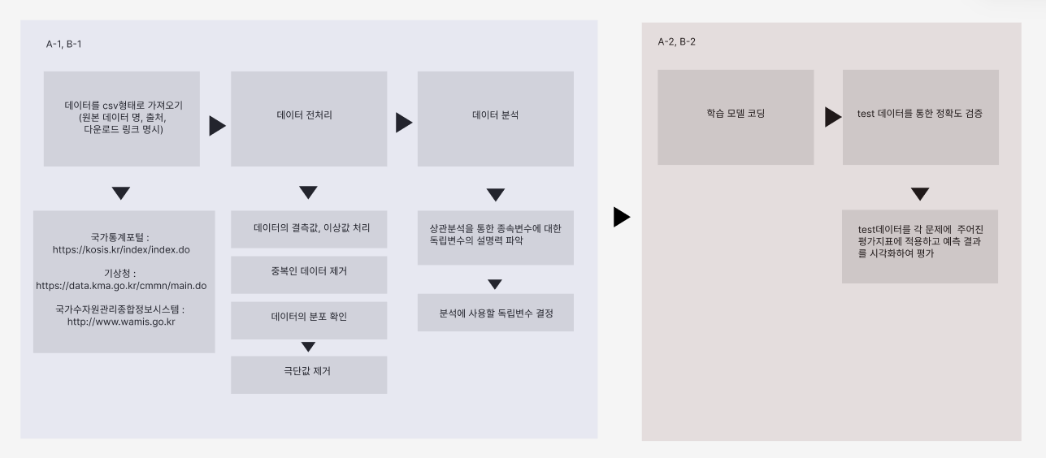
예측 모델 개발 및 전체 흐름도(전체 흐름도)
한 모델에 두 명이 투입되어 한 명이 데이터 전처리, 한 명이 학습 모델 모델링, 모델 평가를 맡아 진행했습니다.

Slide 5
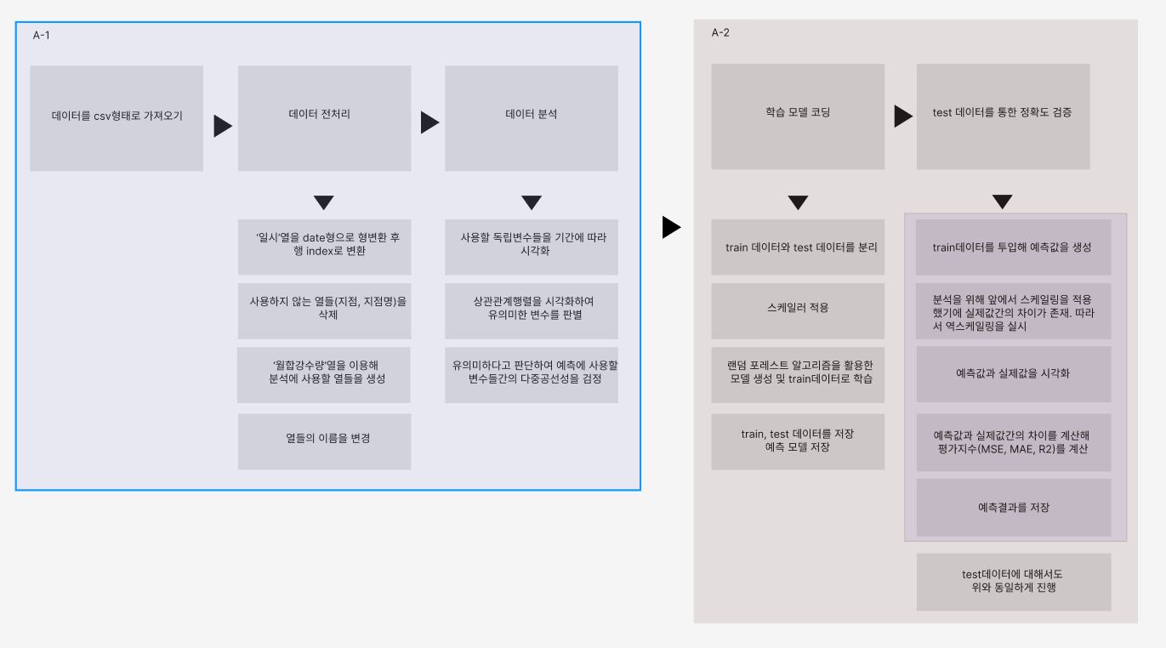
예측 모델 개발 및 전체 흐름도(SPI 예측)

Slide 6
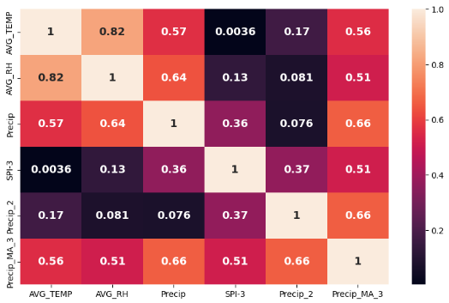
데이터 분석(상관계수 분석)
구하려는 표준강수지수(SPI-3)와 관련이 있는 열은 Precip_MA_3, Precip_2, Precip 으로 나타남
그 외의 열은 상관관계가 낮아 분석에 적합하지 않다고 판단하여 사용치 않음

Slide 7


데이터 분석(VIF 값 분석)
상관계수가 높은 열들만 사용 시 VIF값이 너무 높아지는 문제가 발생
이는 Precip_MA_3, Precip_2 열이 ‘Precip’열을 참조하여 만들었기에 발생
Precip열을 제거하고 AVG_RH열을 분석에 사용하기로 결정

Slide 8
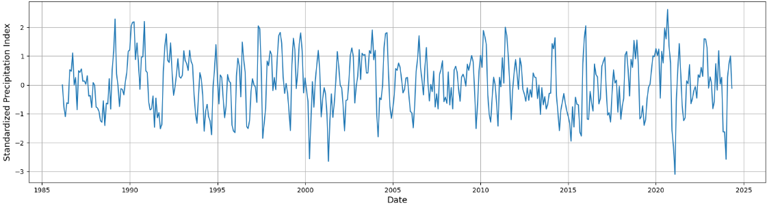
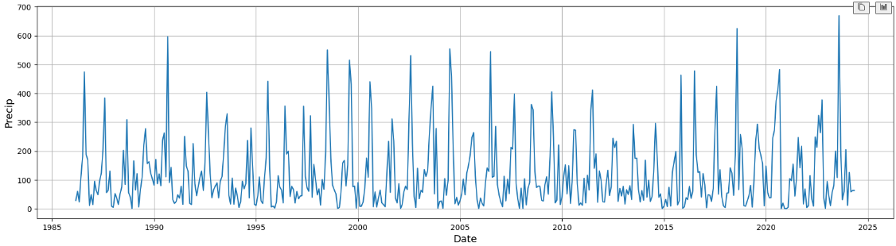
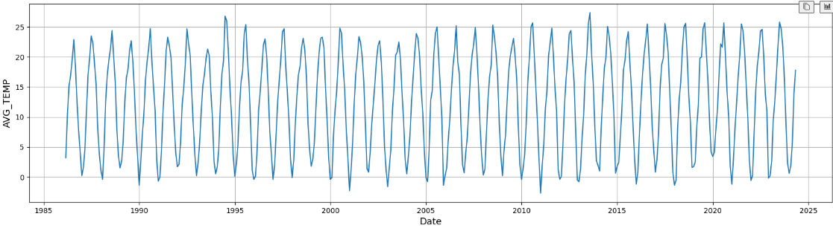
예측 모델 개발
그래프의 파형을 보았을 때 표준강수지수를 설명하기에는 월합강수량 그래프만으로는 부족.
월합강수량을 기반으로 만든 열이 아닌 변수들중에서 상대적으로 가장 영향력이 큰 월별 평균기온을 분석에 사용할 변수로 추가
(월 별 표준강수지수)
(월합강수량)
(월 별 평균기온)

Slide 9
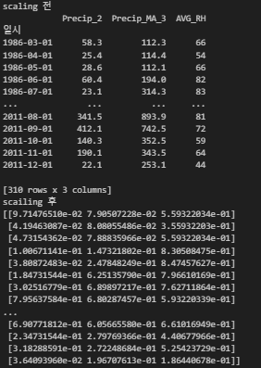
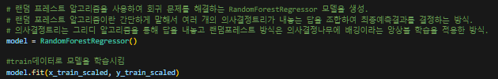
예측 모델 개발
모델의 성능을 향상시키고 훈련 과정에서의 수렴 속도를 높이기 위해 데이터를 스케일링 시킴
랜덤 포레스트 알고리즘을 사용하는 RandomForestRegressor 모델을 사용해 학습모델을 생성하고 train데이터를 모델에 학습시킴

Slide 10
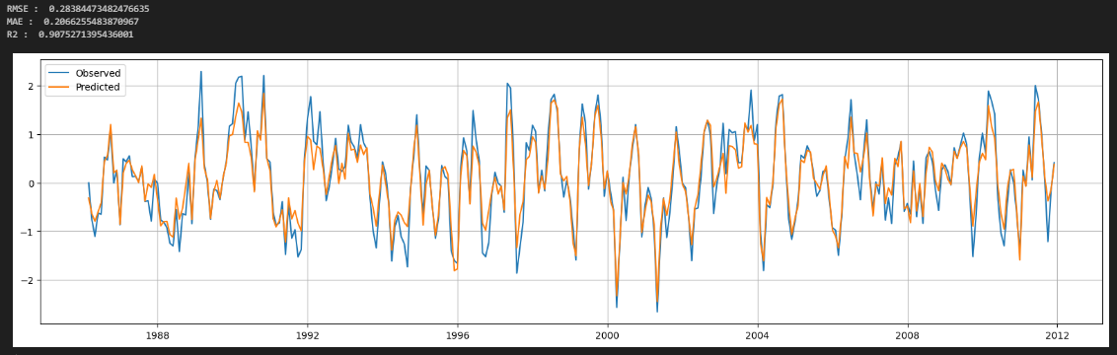
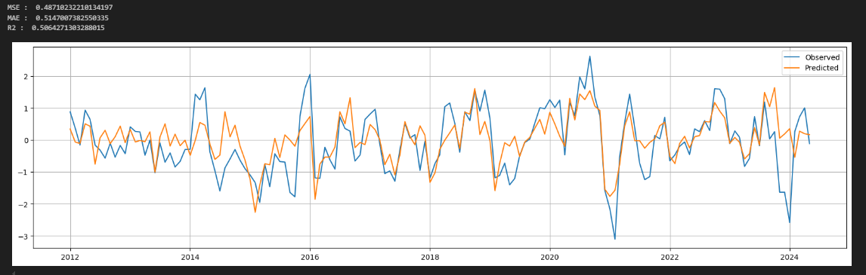
예측 결과 및 해석
MSE : 평균 오차 제곱 , 오차가 작을수록 값이 작음.
MAE : 평균 절대 오차, 마찬가지로 작을수록 예측이 정확함
R^2 : 결정계수, 1에 가까울수록 좋은 모델
Train데이터에 대해서는 꽤 높은 예측률을 보여주지만 Test데이터에 대해서는 아쉬운 예측률을 보여줌. 이는 분석에 사용하는 변수의 변경, 데이터양의 증가, 분석에 사용하는 모델의 변경 등으로 보완 가능할 것으로 예상됨.
(train데이터)
(test데이터)

Slide 11
활용 방안
모델을 통해 구하려는 예측 값, 표준강수지수는 3개월 간의 누적 강수량을 과거 기간의 강수량분포와 비교하여 표준화한 지수임.
때문에 표준강수지수는 평소에 해당 지역의 토양 수분 대비 지금의 토양 수분의 비를 나타냄.
이를 통해 크게 보면 수문학적 가뭄이 일어날 지역을 예측할 수 있고 예측했다면 그 다음에는 대비를 할 수 있음.
이는 효율적인 자원의 활용으로 이어지고 상대적으로 자원이 부족한 지방에서 유의미한 효과가 있을 것으로 예상됨.
뿐만 아니라 여유가 있는 다른 지역의 자원을 빌려와 사용할 수 있는 협업의 형태도 취할 수 있을 것으로 예상됨.

